Slide 1
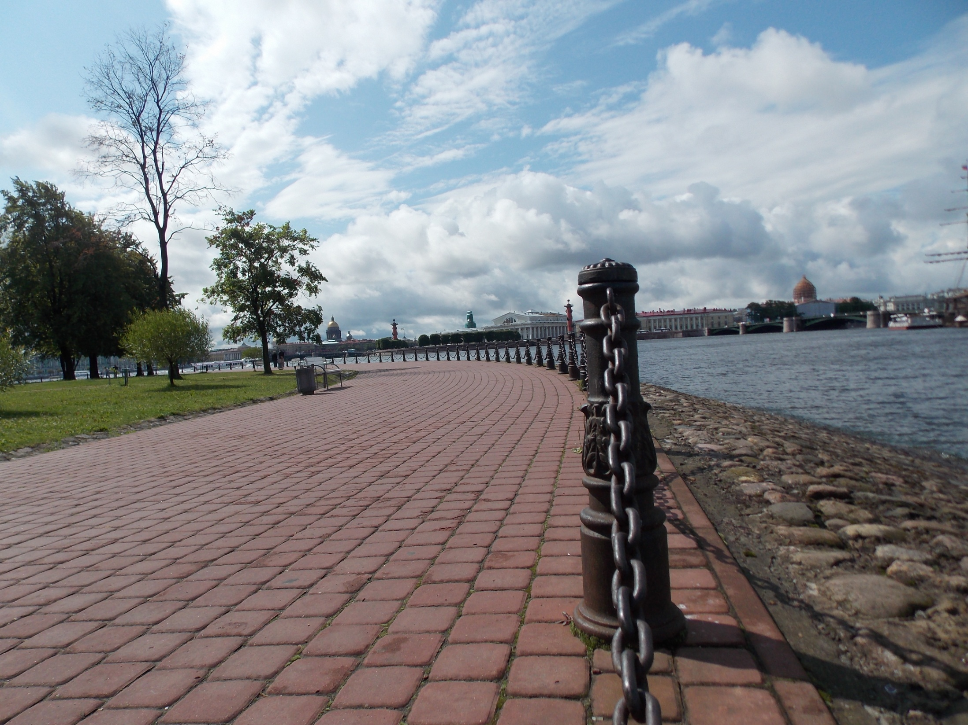
1
История освоения
Российской Арктики в XX веке:
безопасность как
институциональный критерий
развития.

Slide 2
2
Желать истинной, т.е. с помощью кораблей, победы над полярными льдами, Россия должна еще в большей мере, чем какое-либо другое государство, потому что ни одно не владеет столь большим протяжением берегов в Ледовитом океане и здесь в него вливаются громадные реки, омывающие наибольшую часть империи, мало могущую развиваться не столько по условиям климата, сколько по причине отсутствия торговых выходов чрез Ледовитый океан

Slide 3
3
Победа над его льдами составляет одни из экономических вопросов будущности северо-востока Европейской России и почти всей Сибири, так как лес, хлеб и другие тяжелые сырые материалы отдаленных краев могут находить выгодные пути сбыта у себя в стране и во всем мире только по морю. Но и помимо большого экономического значения военно-морская оборона страны…

Slide 4
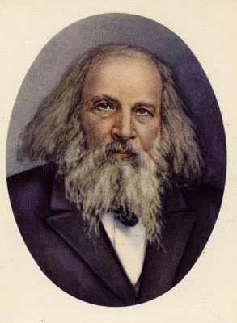
Он был убежден, что отсутствие веры в предстоящее показывает узость мысли.
«Страна-то ведь наша особая, стоящая между молотом Европы и наковальней Азии, долженствующая так или иначе их помирить»
5

Slide 5
6
Сохранение баланса интересов между научным исследованием и гарантиями безопасности в полной мере зависело от позиции самого государства в определении целей освоения Российской Арктики.

Slide 6
Именно вопросы безопасности развития таких мировых макрорегионов как Арктика представляли особый интерес в системе решения научно-практических задач пространственного развития арктических государств. Неслучайно научные исследования Арктики всегда были сопряжены не только с реализацией научных интересов в чистом виде, но и в определенной степени отражали стратегические цели формирования общей модели коллективной безопасности
7

Slide 7
8
Поиск необходимых для освоения данных территорий технологий, порождал совершенно новую инфраструктуру, объединявшую разные по своему характеру сферы деятельности, в т. ч. вырабатывая наиболее эффективные формы взаимодействия гражданских и военных исследований. В полной мере это можно отнести к системе ледовой разведки и многих других аспектов освоения Арктики.

Slide 8
Уникальный опыт накопленный в СССР по организации изучения и освоения арктических территорий во много свидетельствует об эффективности данного взаимодействия и может быть востребован при формировании современной модели коллективной безопасности в Арктике. Прежде всего это касается вопросов развития объектов транспортной инфраструктуры и определения в качестве стратегической задачи межгосударственного сотрудничества развитие Северного морского пути
9

Slide 9
10
Поэтому в качестве основы построения документов, определяющих стратегические приоритеты развития Арктической зоны Российской Федерации необходимо определить принцип преемственности лучшим отечественным практикам государственного управления развития данных территорий, тем самым институционально закрепив необратимость данного процесса

Slide 10
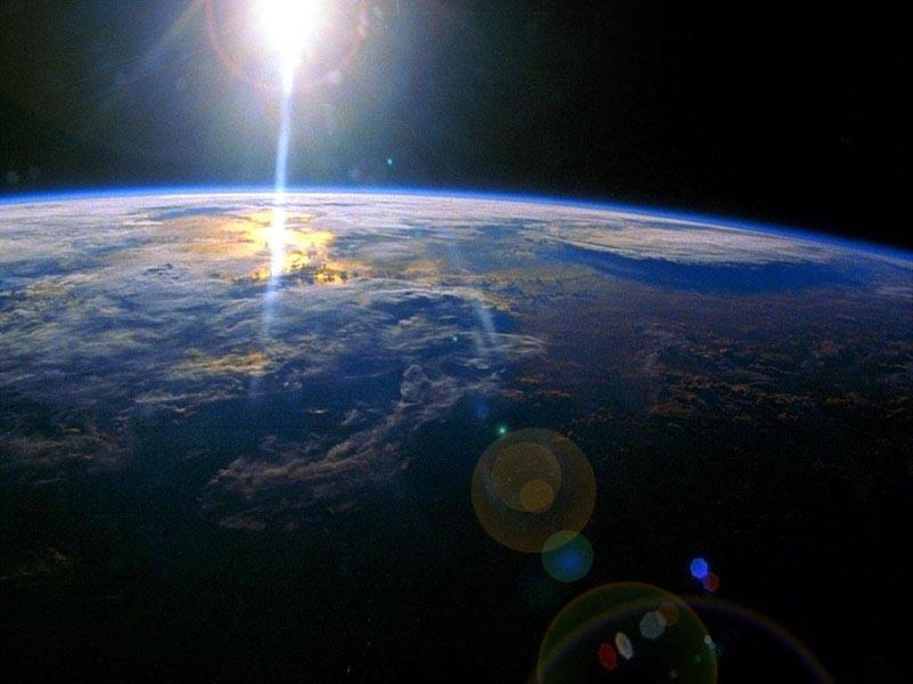
Спасибо
за внимание !

